Slide 1
Nouvelle labellisation CFAR
Présentation du 16 février 2021

Slide 2
Pourquoi ?
Arrivée de QUALIOPI
Nouvelle certification de la qualité de la formation
Label obligatoire pour prétendre aux financements publics
Concerne les FMC et DPC
A partir du 1er janvier 2022
Une labellisation de votre formation par le CFAR vous permet de bénéficier d’un label qualité et d’un financement hors DPC par le public
Le CFAR se fait certifier en octobre sur les formations 2021, et doit donc appliquer les nouvelles règles qualité dès cette année

Slide 3
Ce que ça implique - 1
Programme complet + bulletin d’inscription
Dossier complété
Objectifs pédagogiques et opérationnels
CV et DLI des intervenants
Documents à transmettre au CFAR
Déjà demandé avant

Slide 4
Ce que ça implique - 2
Contrat de prestation hôtelière
Convocations / Attestations / Emargements
Evaluations (participants, financeurs, orateurs)
Eléments pédagogiques (diaporamas, etc.)
Si ce n’est pas mis en place,
LE CFAR VOUS ACCOMPAGNE
Modèles utilisables sur le site du CFAR
ou
Prestation réalisable par le CFAR

Slide 5
Focus
Importance de l’évaluation
Par les participants
Par les orateurs
Par les financeurs
Taux de satisfaction à afficher
Handicap
Demander si la personne est RQTH – Reconnaissance de Qualité de Travailleur Handicapé (bulletin d’inscription)
En cas de besoin, le CFAR dispose d’un Référent Handicap (H. CREUS)
Gestion des risques
La labellisation GR est toujours disponible dans le dossier -> important pour les médecins en démarche d’accréditation (individuelle ou équipe)

Slide 6
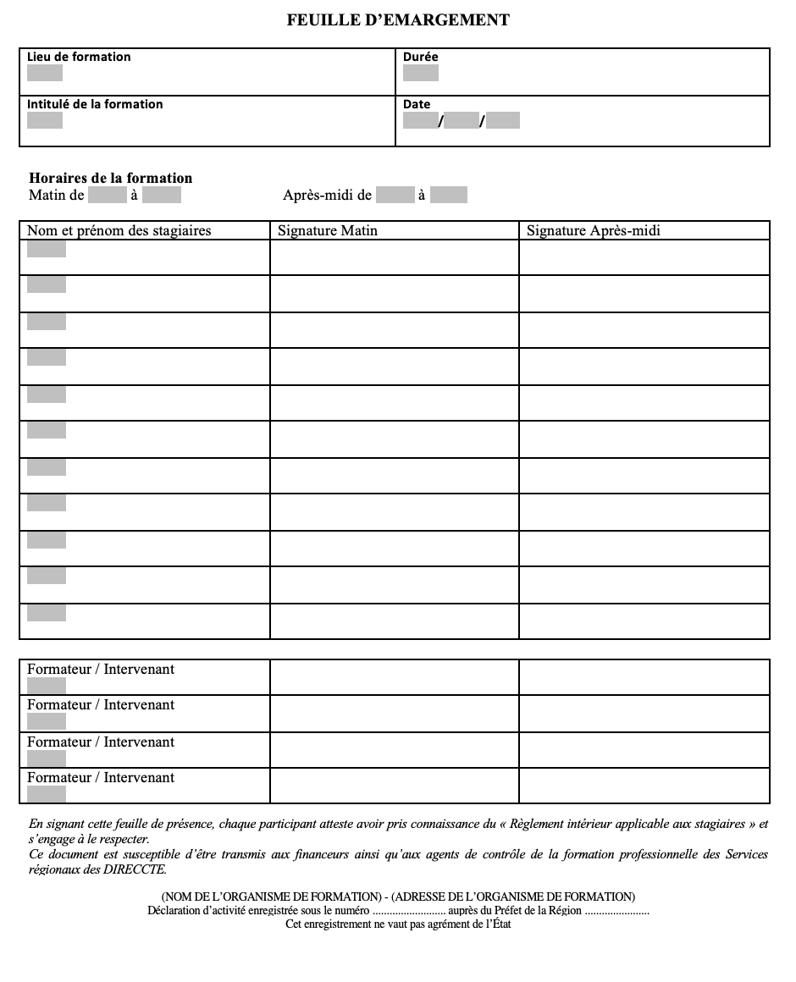
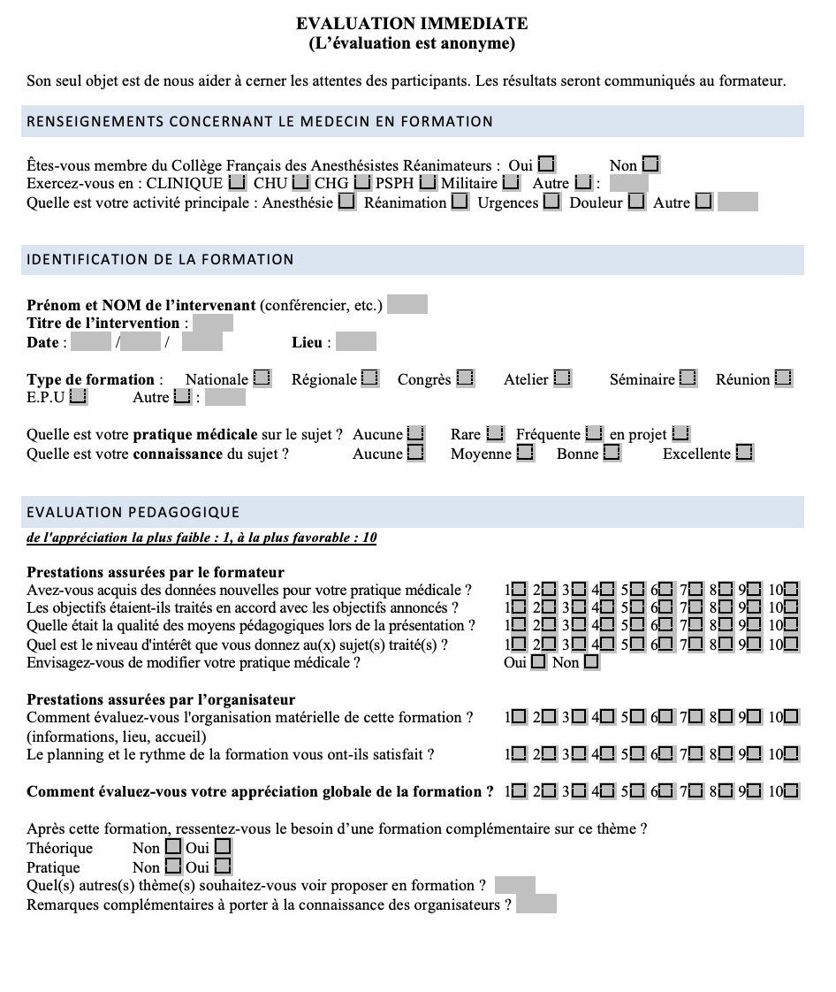
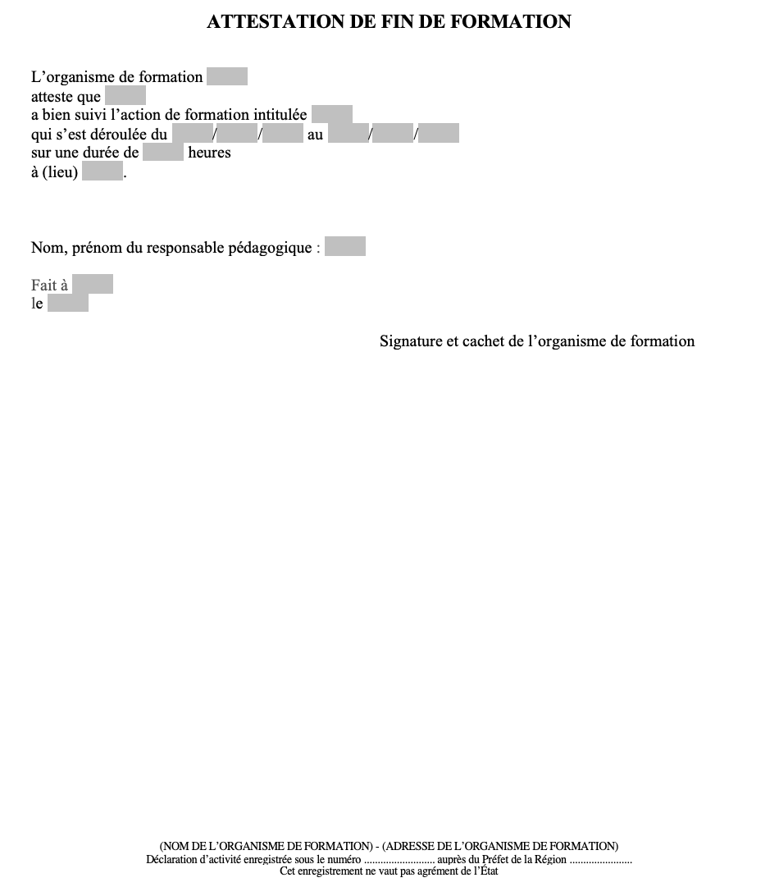
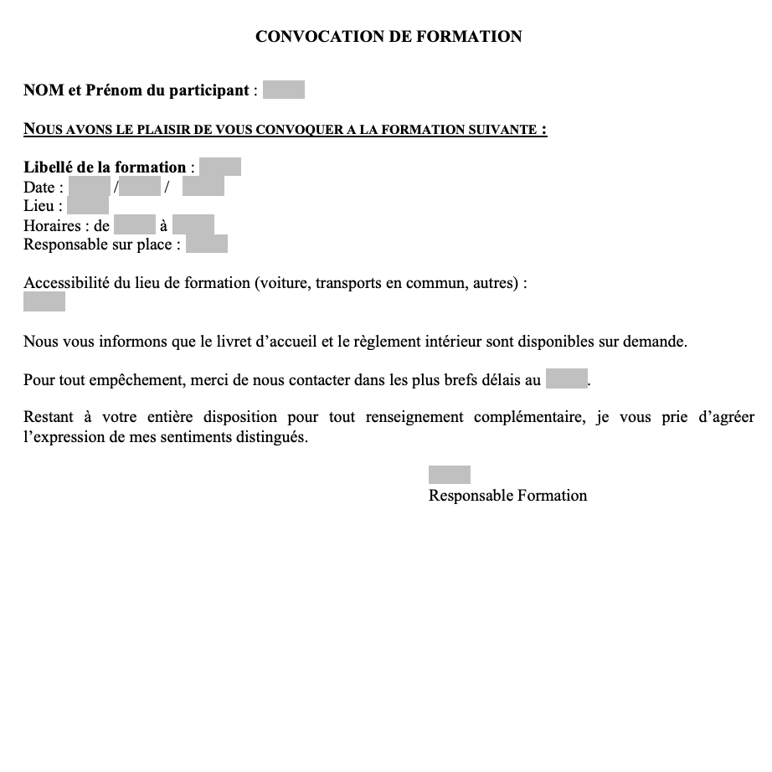
Modèles

Slide 7
Le CFAR vous accompagne
Ce que le CFAR vous apporte
Label qualité et administratif
Visibilité sur son site internet
Ce que le CFAR peut faire en + :
Gestion des inscriptions (en collaboration avec vous)
Gestion des convocations / attestations / évaluations
Gestion de la facturation (circuit financier à discuter au cas par cas)

Slide 8
Tarifs
 | LABELLISATION FMC | LABELLISATION GR*
Nb de participants | Montant facturé | Montant facturé
- de 10 | 100€ | 50€
De 10 à 50 | 200€ | 100€
De 51 à 100 | 300€ | 150€
De 101 à 200 | 400€ | 200€
+ de 200 | 700€ | 350€
*labellisation GR seule, hors Qualiopi
PRESTATIONS COMPLEMENTAIRES
Nb de participants | PACK 1 Gestion des inscriptions | PACK 2 Émission des convocations et attestations | PACK 3 Gestion des évaluations | PACK 4 Gestion globale (pack 1 + pack 2 + pack 3, hors facturation) | PACK 5 Gestion complète de la facturation
- de 10 | 30€ | 30€ | 30€ | 80€ | 50€
De 10 à 50 | 120€ | 120€ | 120€ | 300€ | 200€
De 51 à 100 | 250€ | 250€ | 250€ | 650€ | 400€
De 101 à 200 | 500€ | 500€ | 500€ | 1 300€ | 800€
+ de 200 | 1 100€ | 1 100€ | 1 100€ | 2 800€ | 1 200€

Slide 9
Merci !
Pour toute question
Hélène CREUS hcreus@cfar.org
01 45 20 72 73

